Slide 1
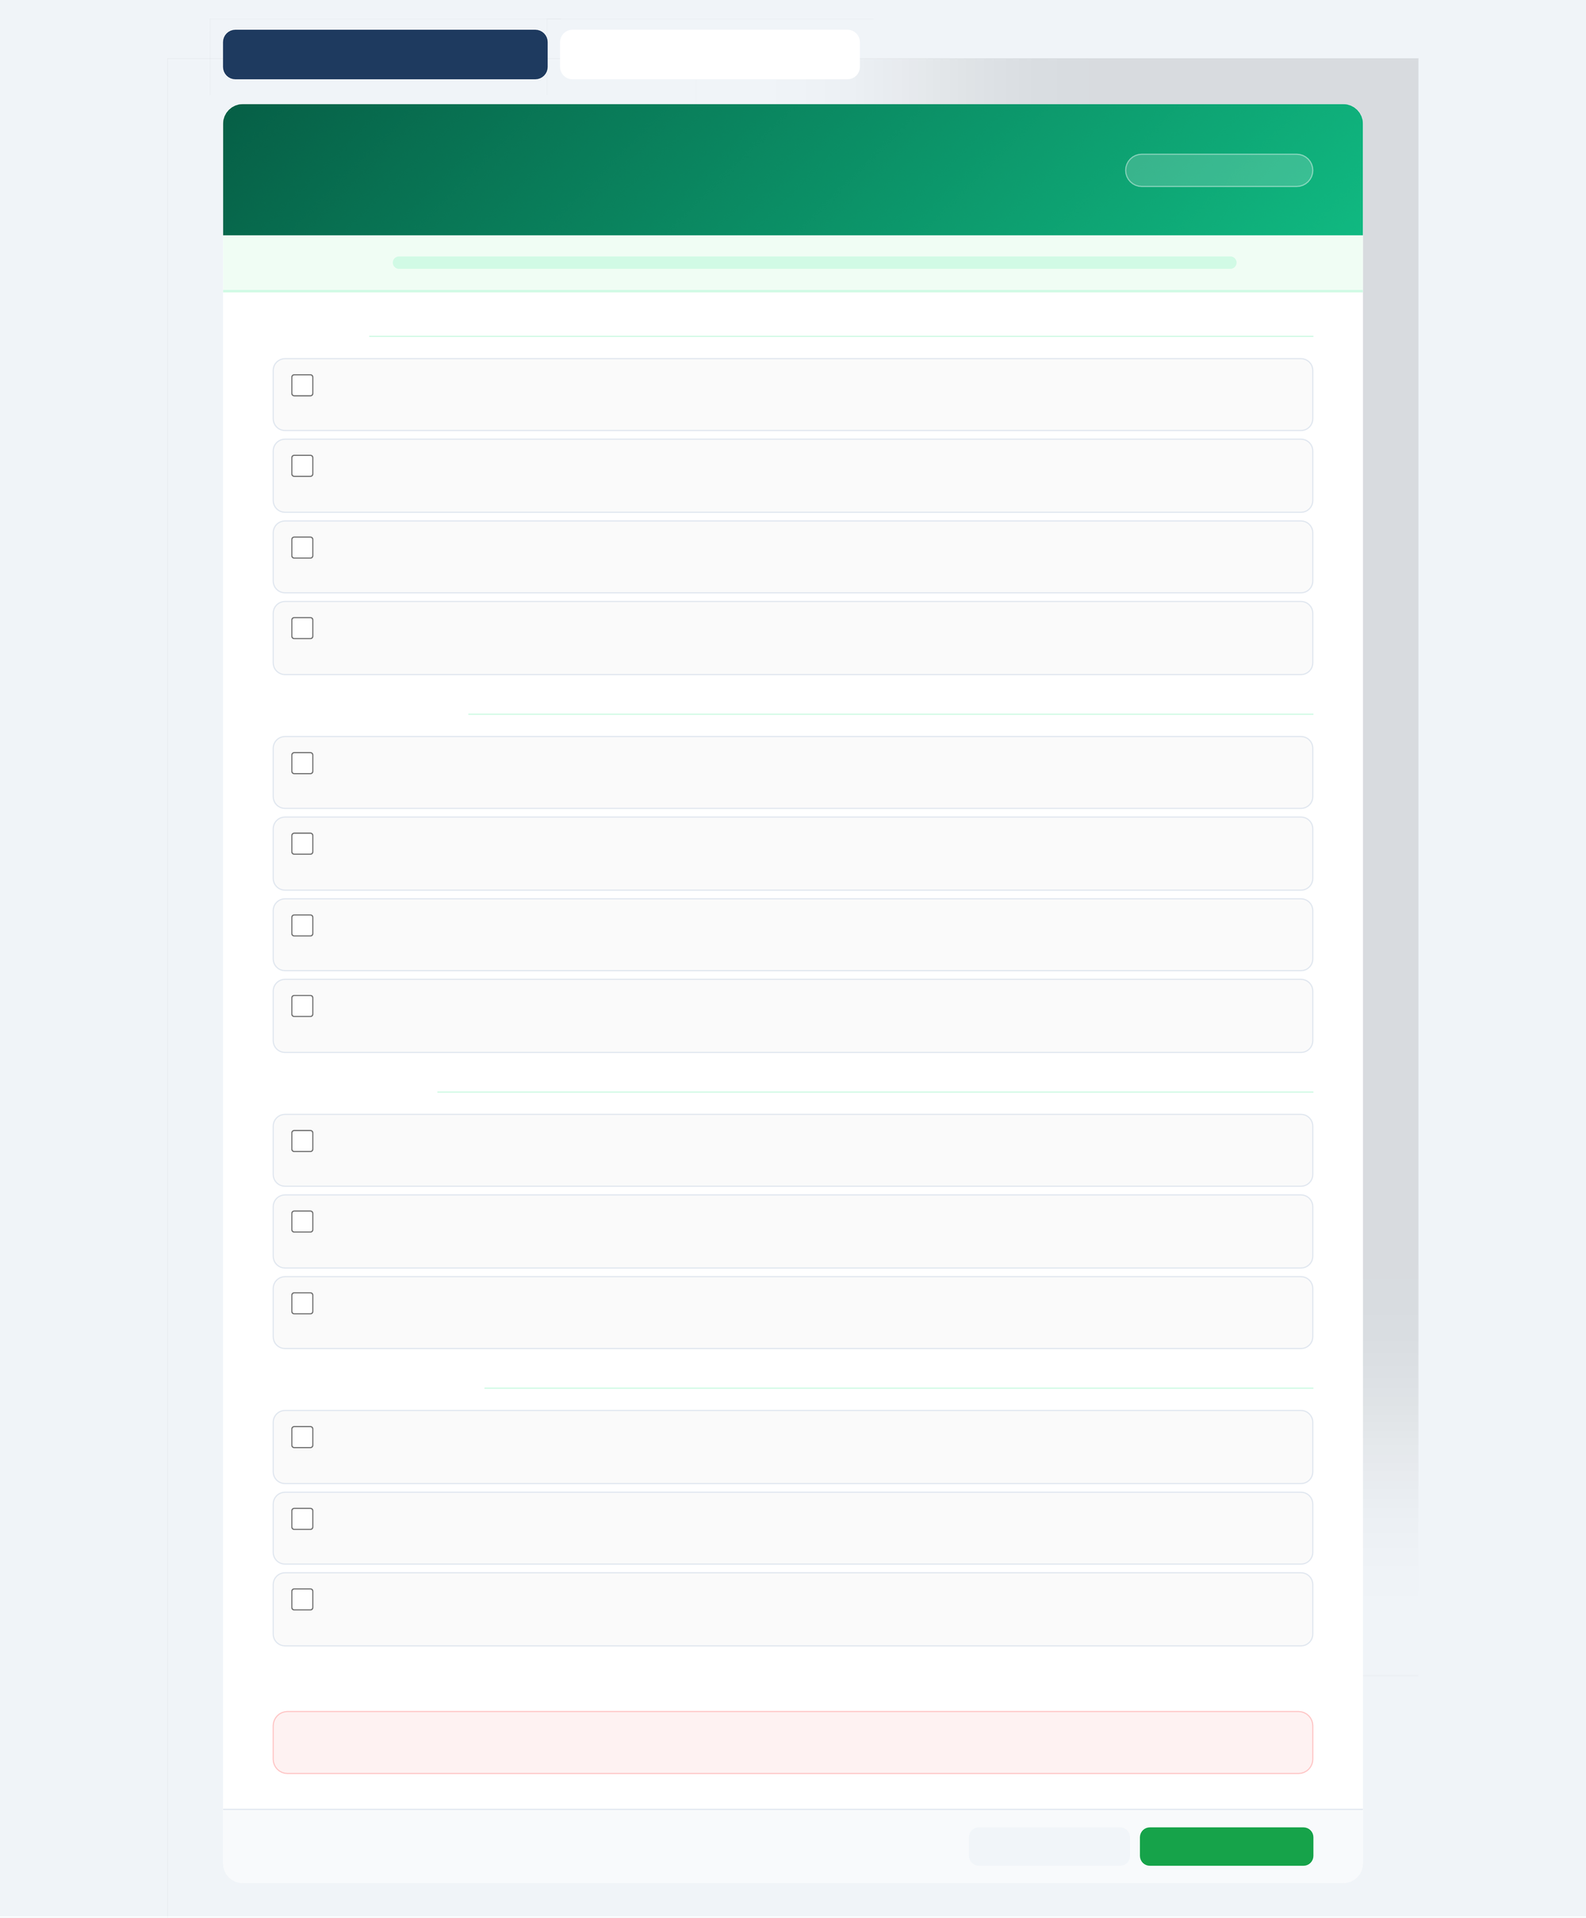
Suis-je prêt à lancer un projet en Scrum ?
Cochez chaque critère pour évaluer votre niveau de préparation
Progression :
0 / 14
👥
ÉQUIPE
Un Product Owner est désigné
La personne qui définit les priorités et représente le client est identifiée.
Un Scrum Master est disponible
Quelqu'un est en charge de faciliter la méthode et de lever les obstacles.
L'équipe de développement est formée (3 à 9 pers.)
L'équipe est pluridisciplinaire, disponible et engagée sur le projet.
L'équipe a été formée aux bases de Scrum
Tous les membres comprennent les rôles, cérémonies et artefacts.
🎯
VISION & BACKLOG
La vision du produit est définie
L'objectif global et la valeur attendue du produit sont clairement formulés.
Un Product Backlog initial est créé
Une première liste de fonctionnalités ou User Stories est disponible.
Les éléments du backlog sont priorisés
Le PO a classé les éléments par ordre de valeur ou d'urgence.
La définition de "Terminé" (DoD) est établie
L'équipe s'est accordée sur les critères qui définissent qu'une tâche est finie.
🗓
ORGANISATION
La durée des sprints est fixée
L'équipe a choisi une cadence (1, 2, 3 ou 4 semaines) qui sera maintenue.
Les créneaux des cérémonies sont réservés
Daily, Planning, Review et Rétrospective sont planifiés dans les agendas.
Un outil de suivi est choisi (Jira, Trello, etc.)
L'équipe dispose d'un tableau Scrum pour visualiser l'avancement.
🤝
PARTIES PRENANTES
Les parties prenantes sont identifiées
Les acteurs clés qui seront impliqués dans les Sprint Reviews sont connus.
Le sponsor du projet valide la démarche Agile
Le management soutient l'approche itérative et accepte l'incertitude initiale.
Un environnement de livraison est disponible
Il est possible de tester et présenter un incrément à chaque fin de sprint.
⏳
Commencez à cocher les critères pour évaluer votre état de préparation.
🗓
Généré le 19 mai 2026
🔄
Réinitialiser
📥
Exporter PDF

